Slide 1
ПУБЕРТЕТ
Магдалена Анђелковић
Селена Зубац
Теодора Отовић
4-1

Slide 2
У ПУБЕРТЕТУ
Попуштање у учењу, лоша концентрација слаби радни елан и стални умор. Постоји жеља да се на себе скрене пажња.
Губи се поверење у одрасле. Млади прецењују своје способности, нису способни да прихвате критику.

Slide 3
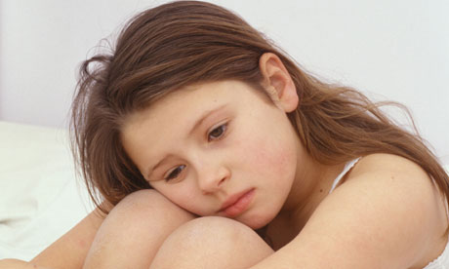
Психолошке промене
Врло често је присутна осетљивостна питање личног изгледа и незадовољство физичким изгледом.
Вишак или мањак килограма,незадовољство због кривог носа или великих ушију,бубуљица...Што узрокује промене расположења од еуфорије до депресије.То је сигуран знак да дете прелази из периода детињства у период сазревања и адолесенције.

Slide 4
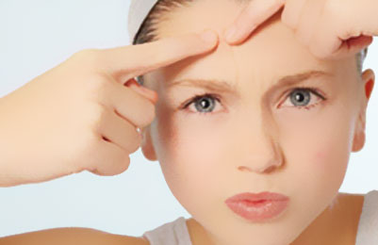
*Кожа младих у пубертету често је масна и пуна бубуљица,а
знојење је појачано. Важно је редовно одржавање хигијене
тела и одеће у том периоду.Не треба чачкати нити цедити бубуљице на лицу и телу током пубертета. Рукама можемо проширити инфекцију коже, направити ране и трајне ожиљке. Ако имате проблема са бубуљицама на кожи, обратите се родитељима.

Slide 5
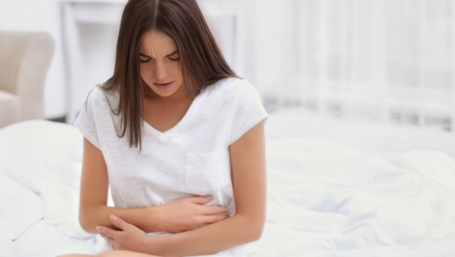
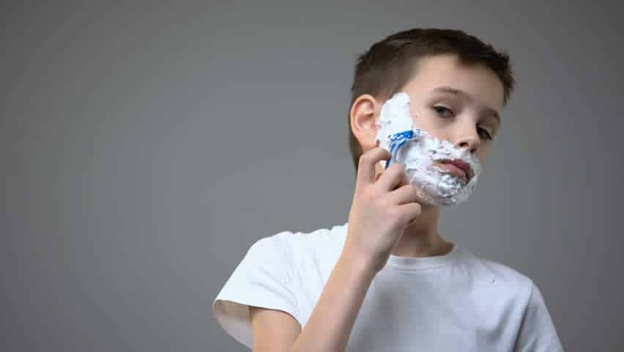
*Девојчицама расту груди и
јавља се месечно крварење,
то се зове Менструација.
* Дечацима расту бркови и
брада, и глас им постаје
дубљи.

Slide 6
Пубертетски период код дечака у односу на девојчице касни две године.
Долази до бројних промена у телесној функцији и физичком изгледу.

Slide 7
ХВАЛА НА ПАЖЊИ!

